Slide 1


AI Infrasturcture
OUTLINE
1. AI Infrastructure Overview
2. Foundations of AI Systems
马丽娅 2026.04.09

Slide 2


Chapter1
1.AI Infrastructure Overview

Slide 3
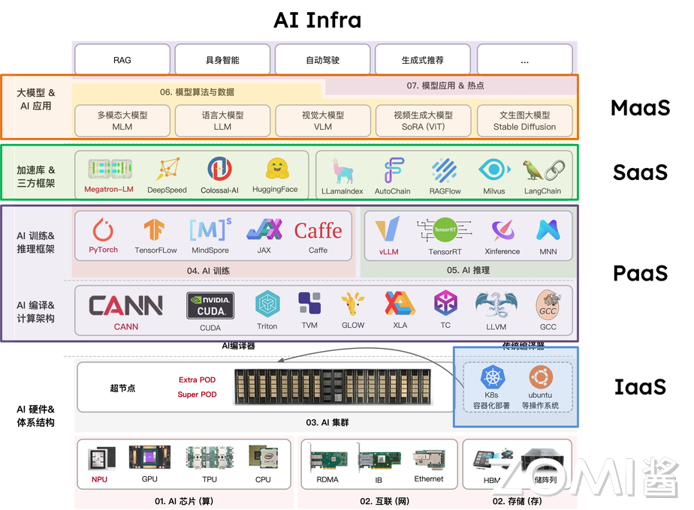
03
What is AI Infrastructure?
从算力底座到大模型核心竞争力
AI Infra =算力+存储+网络+软件系统
演进：A full-stack system rather than a single component
工具 → 集群 → 万卡 → AI超算
行业趋势
Agent（多任务调度）
多模态（统一模型）
轻量化（边缘部署）
HPC融合（AI超算）
Notes:
00-06
MaaS：模型服务（API / 调用）
SaaS：推理服务 / 分布式训练（DeepSpeed / Triton）
PaaS：框架 & 编译器（PyTorch / CUDA / 算子库）
IaaS：计算 + 存储 + 网络（GPU / NVMe / RDMA）
硬件：芯片 / 集群 / 机房
核心一句话：
越往下越偏硬件，越往上越偏应用
👉 讲解重点：
GPU决定上限
通信决定扩展
存储决定数据吞吐
核心价值（最重要结论）👉 对应 3.1
👉 PPT写三点：
🔹 决定模型上限
更高利用率 = 更多训练数据 = 更好效果
🔹 决定成本
GPU利用率 ↑10% = 成本 ↓千万级/月
🔹 核心指标
MFU（算力利用率）
吞吐（更重要）
👉 你讲一句金句：
AI Infra 本质是在“买时间”和“省钱”

Slide 4
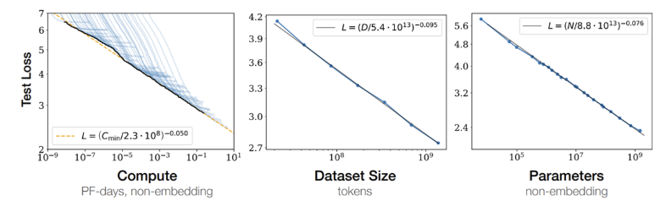
03
Why AI Infrastructure?
Scaling Law:
大模型通过预测下一个 token进行训练
用交叉熵 Loss 衡量性能（越低越好）
Scaling Law：性能随资源呈幂律提升Large models require massive computation resources
幂律关系（核心）性能提升是可预测的→ 可以提前估算资源需求
不平衡会浪费资源只加模型，不加数据 → 过拟合只加数据，不加模型 → 学不动
Notes:
00-02
三大核心因素（中间重点）
👉 做成“三列结构”或“三个框”
① 数据量（Data）
$$L\left(D\right)≈{\left(\frac{D_{c}}{D}\right)}^{α_{D}}$$
👉 旁边写一句话：
数据越多 → Loss 越低（但收益递减）
② 模型规模（Parameters）
$$L\left(N\right)≈{\left(\frac{N_{c}}{N}\right)}^{α_{N}}$$
👉 写：
参数越多 → 表达能力更强 → 性能提升
③ 计算量（Compute）
$$L\left(C\right)≈{\left(\frac{C_{c}}{C}\right)}^{α_{C}}$$
👉 写：
算力越多 → 训练更充分 → 性能更好
📌 可以在下面补一句总结（很加分）： 👉 本质：模型性能 ∝ 数据 × 参数 × 算力
我帮你压缩成答辩话术：
Scaling Law 说明，大模型性能和数据、参数、算力之间存在幂律关系。 也就是说，只要持续增加资源，模型性能会稳定提升，而且这种提升是可以预测的。
但关键不只是“堆资源”，而是“按比例堆资源”。 如果模型太大但数据不够，就会过拟合；反之数据多但模型小，也学不动。
后续 Chinchilla 进一步指出，最优策略是模型规模和数据规模同步增长。
所以，大模型的成功本质上是一个“资源分配问题”。

Slide 5
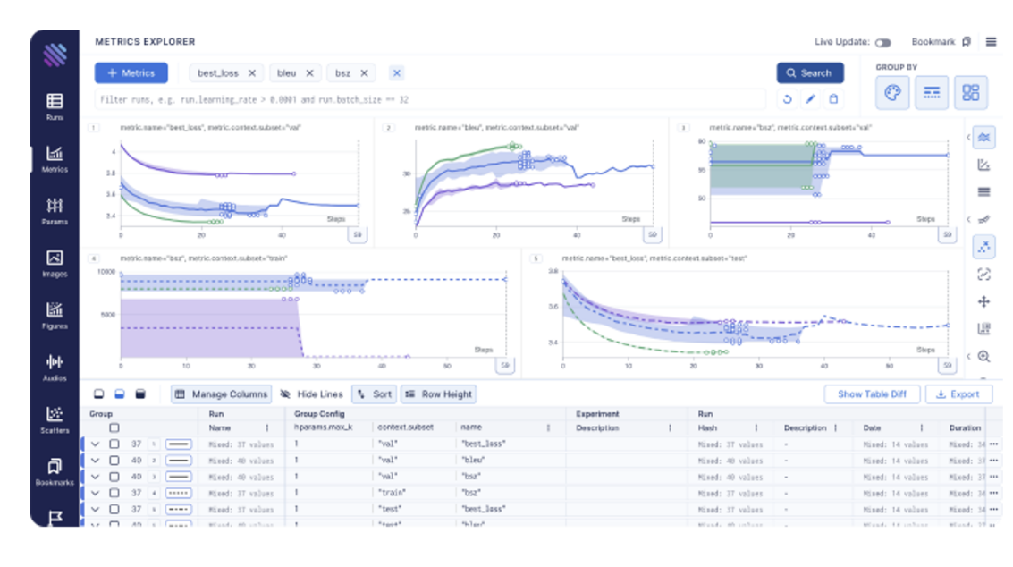

03
AI System Lifecycle：从数据到应用的完整链路
Data → Training → Model → Inference → Application
Data：数据质量 & 规模
Training：算力 & 通信
Inference：延迟 & 成本
Application：稳定性 & 体验
不同阶段的问题，本质都依赖 Infra 解决
AI Infra 贯穿 数据 → 训练 → 推理 → 应用 全流程
Notes:
00-04 00-05
一、五个阶段（中间主图）
1️⃣ Data
数据收集 / 清洗 / 构建训练集 👉（关键词：规模 + 质量）
2️⃣ Training
使用算力训练模型（最耗资源） 👉（关键词：GPU / 分布式训练）
3️⃣ Model
得到预训练或微调模型 👉（关键词：参数规模 / 能力）
4️⃣ Inference
模型上线，进行推理服务 👉（关键词：延迟 / 吞吐）
5️⃣ Application
实际业务应用（Chatbot / Agent等） 👉（关键词：用户体验）

Slide 6
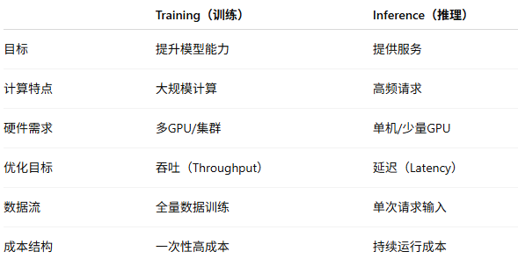
03
Training vs Inference
Training（训练）
特点：
超大规模计算
分布式并行
训练周期
核心问题
算力利用率
通信瓶颈
显存限制
Inference（推理）
特点：
面向用户请求
请求不稳定
实时响应要求高
核心问题
延迟
吞吐
成本控制
Notes:
00-04 + 00-05
在 AI 系统中，训练和推理是两种完全不同的计算范式。
训练阶段主要目标是提升模型能力，需要大规模算力和分布式训练，关注的是吞吐和算力利用率。
而推理阶段面向用户请求，更关注延迟、并发和成本。
两者的优化目标是相反的，因此需要不同的基础设施来支持。

Slide 7
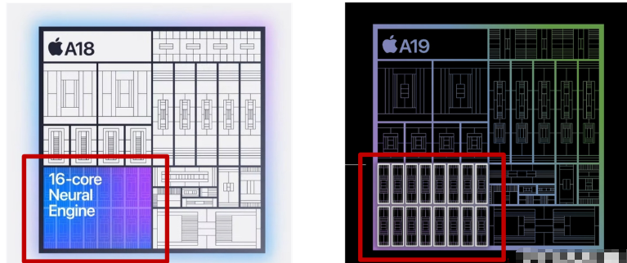
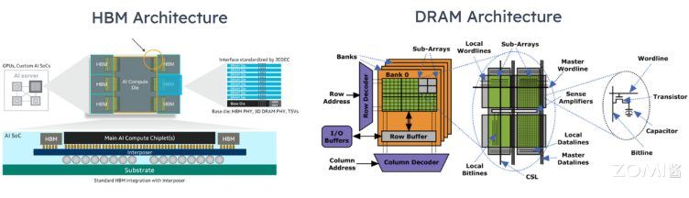
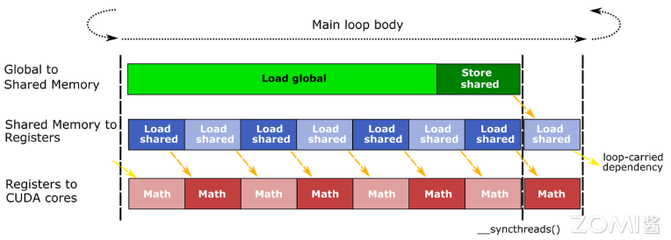
03
AI Infrastructure Stack
Hardware Layer
GPU/TPU/NPU
高速网络
分布式存储
System Layer
资源调度
分布式训练
编译优化
AI Framwork & Service Layer
训练框架（PyTorch/TensorFlow）
推理引擎
API/MaaS
Notes:
00-06
AI Infra 可以理解为一个分层架构。最底层是硬件，提供计算、通信和存储能力；中间层是系统软件，负责调度资源、实现分布式训练，把硬件转化为可用算力；上层是框架和服务，让开发者可以方便地训练和部署模型。整个架构的核心目标，其实是最大化算力利用率，实现软硬件协同优化。

Slide 8
03
Compute vs Memory vs Communication
Memory
内存
Communication
通信
Compute
计算
FLOPs浮点计算能力
问题：算力需求爆炸、GPU利用率不高
影响：决定训练速度和成本
显存容量+带宽
问题：模型大小、访问速度
影响：限制模型规模和batch size
GPU之间的数据传输
问题：多卡同步开销大、网络带宽/延迟限制
影响：扩展性、多卡效率下降
Notes:
00-06
在 AI Infra 中，核心挑战可以归结为三个方面：计算、内存和通信。
计算决定了模型训练的速度，但往往受到内存和通信的限制； 内存决定了模型能不能训练以及训练规模； 通信则决定了多卡训练是否高效。
实际系统中，这三者是强耦合的，AI Infra 的核心就是在三者之间做权衡，最大化整体效率。
Compute 依赖 Memory（数据要喂给计算）
Communication 影响 Compute（同步拖慢计算）
Memory 限制 Communication（数据搬运成本高）
👉 总结一句：
三者是强耦合关系，而不是独立问题

Slide 9
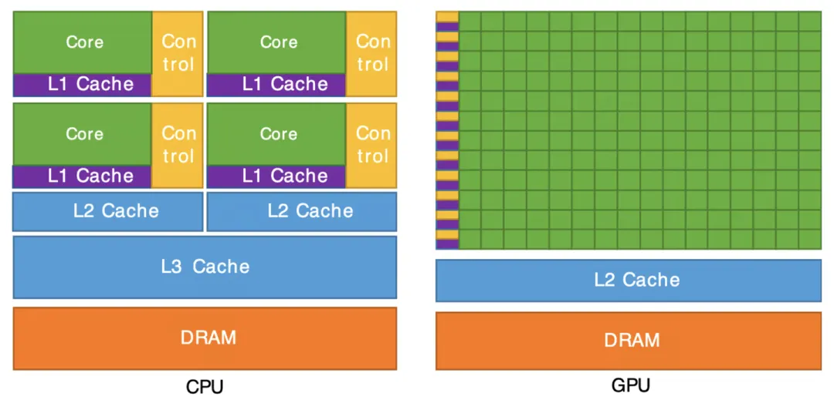
03
Hardware Basics（GPU）
GPU 的本质 = 并行计算机器
=SM（计算大脑）+HBM（高速数据通道）
关键组件:
SM (Streaming Multiprocessor)
计算单元（Compute Units）
每个SM包含大量CUDA cores
执行并行计算任务
HBM(High Bandwidth Memory)
高带宽显存
支撑大规模数据吞吐
减少数据读取瓶颈
AI 计算 = 大规模矩阵运算 → 适合 GPU
Notes:
01-01
GPU 是专门为大规模并行计算设计的硬件。
它的核心由两部分组成：SM 负责计算，HBM 提供高带宽数据支持。
由于 AI 训练本质是大规模矩阵运算，非常适合在 GPU 上并行执行。
但在实际系统中，GPU 的效率往往受到内存和通信的限制，因此需要 AI Infra 进一步优化。

Slide 10
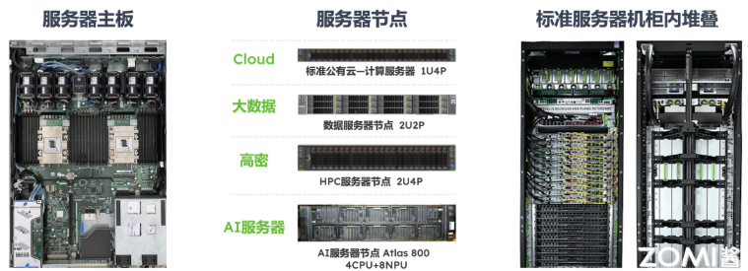
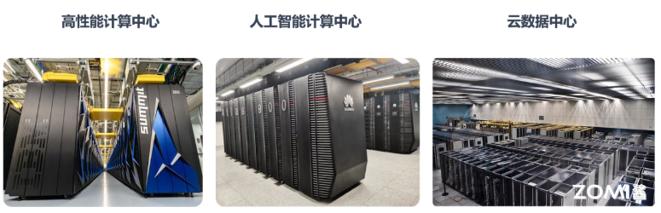
03
Cluster Evolution
From single GPU → multi-GPU →GPU Cluster → large-scale clusters
Single GPU（单卡）：小模型/实验验证，无通信开销，算力有限，无法训练大模型
Multi-GPU（单机多卡）：多张GPU,NVLink,需要GPU间通信
GPU Cluster（多机集群）：多台服务器，通过高速网络连接，通信成为瓶颈
Large-scale Cluster（万卡级）：上千上万GPU，数据中心级别，超大模型训练。
Notes:
01-01 + 01-03
随着模型规模不断增长，单个 GPU 已无法满足训练需求，因此系统从单卡逐步演进到多卡、再到大规模集群。
在这个过程中，问题的核心也在不断变化： 从最初的算力不足，转向通信瓶颈，再到大规模系统的调度和稳定性问题。
当前的大模型训练，通常依赖上千甚至上万 GPU 的集群来完成。

Slide 11
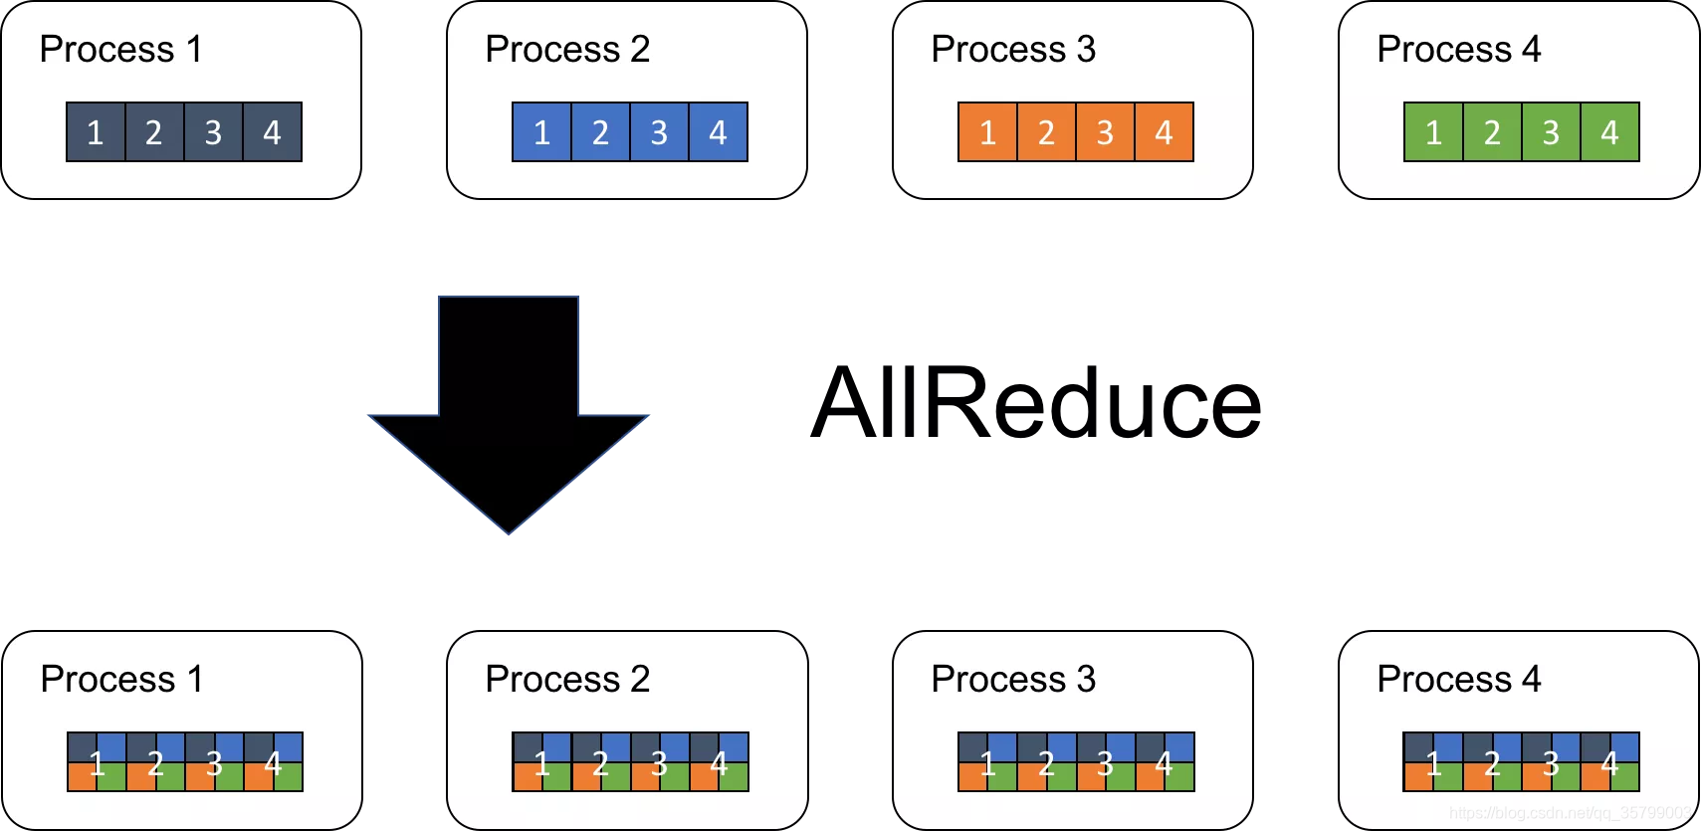
03
Communication Ops 通信操作
为什么需要通信？
大模型训练采用多 GPU / 多节点分布式计算
每个 GPU 仅计算部分数据
需要同步参数与中间结果
核心通信操作
AllReduce（梯度同步）
各 GPU 计算本地梯度
对梯度进行求和/平均
同步到所有 GPU
AllGather（数据收集）
各 GPU 持有部分数据
汇总得到完整数据
Notes:
02-03

Slide 12
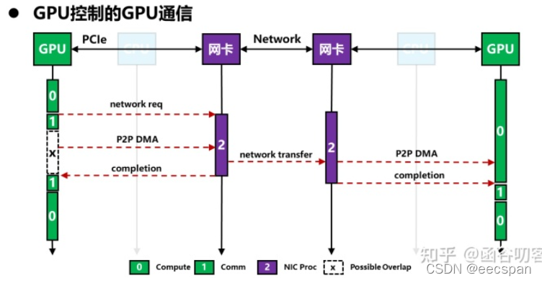
03
Communication Libraries 通信库
MPI (Message Passing Interface)
通用分布式通信标准
支持多种硬件（CPU / GPU）
应用于 HPC（高性能计算）领域
通用性强，但对 GPU 优化有限
NCCL (NVIDIA Collective Communication Library)
专为 GPU 集群设计
针对 AllReduce / AllGather 等操作优化
支持 NVLink、PCIe、InfiniBand
高性能、低延迟，GPU 训练首选
Notes:
02-04

Slide 13
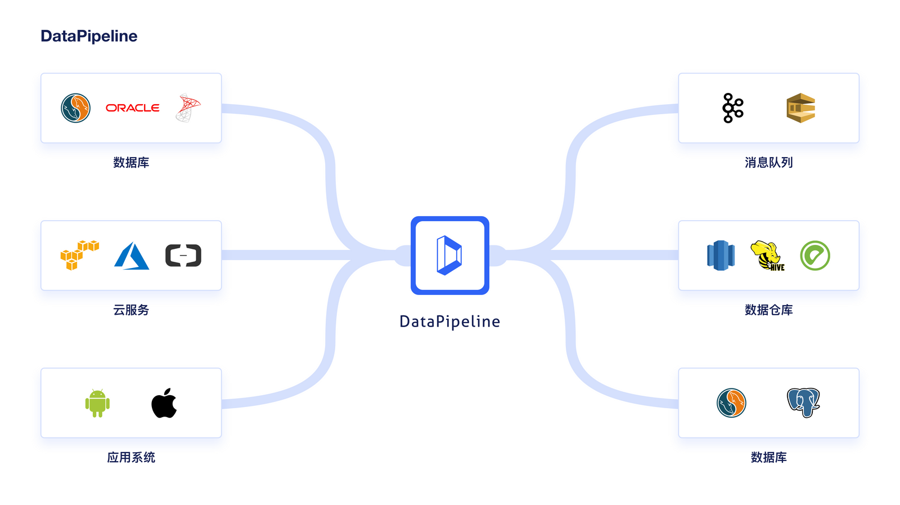
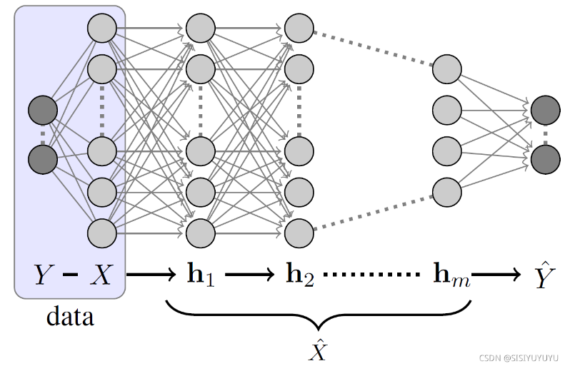
03
Storage in AI Systems
大规模数据存储
训练数据规模巨大（文本 / 图像 / 视频）
常采用分布式存储系统
Checkpoint（模型存档）
定期保存模型参数
防止训练中断导致数据丢失
支持训练恢复与模型回溯
存储瓶颈
数据读取速度跟不上 GPU 计算速度 GPU 空转
IO 延迟影响训练吞吐训练效率下降
优化方向
高速存储介质（NVMe SSD）
分布式存储（提升吞吐）
数据预取（Prefetch）
IO 与计算并行
Notes:
02-05
存储的重要性
大模型训练依赖海量数据（TB / PB 级）
需要高效的数据读取与写入能力
👉 本质：存储 = 数据供给能力
👉 存储性能直接影响训练效率 👉 核心目标：让 GPU 不等待数据

Slide 14
Chapter3
2.Foundations of AI Systems

Slide 15
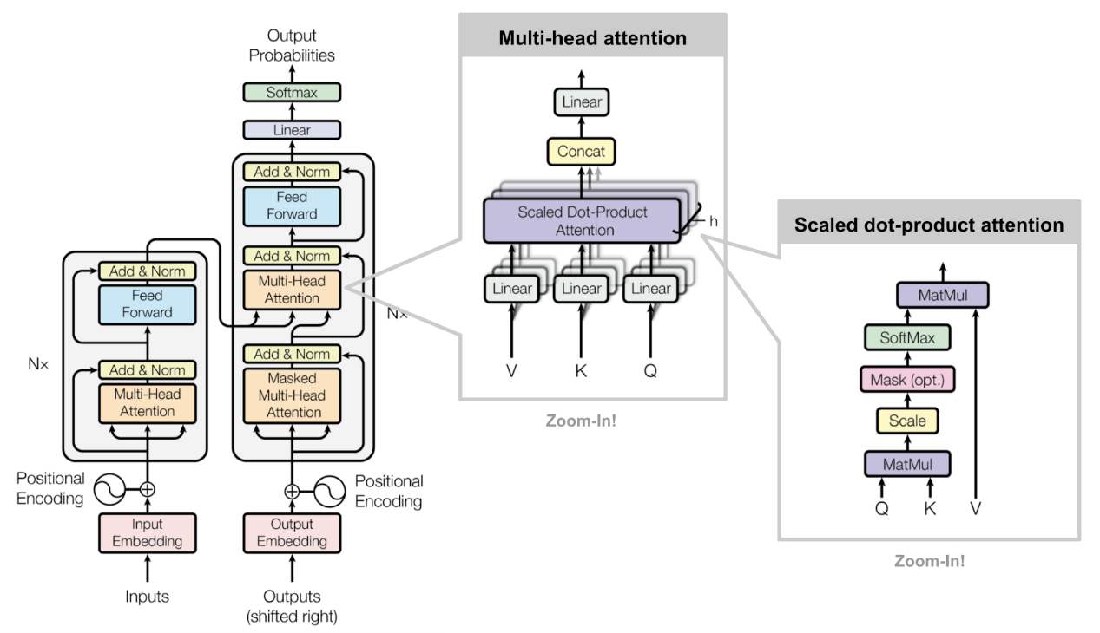
03
Transformer as Workload
Transformer
从AI Infrastructure角度看，Transformer是主要的计算负载，它的结构直接决定了系统的性能瓶颈
本质上，AI Infra 的优化对象就是 Transformer
核心计算操作
矩阵乘法:高并行性，适合GPU加速
主要来自全连接层（Linear）
占据大部分计算量（FLOPs）
注意力机制：计算复杂度高（O(n²)）对显存和带宽要求高
计算 token 之间的关系
核心操作：Q × Kᵀ → Softmax → × V
Notes:
06 Transforme
AI Infra 的所有优化，本质上都是在优化 Transformer，因为它的计算几乎完全由矩阵乘法和 Attention 构成。”r（只扫）

Slide 16
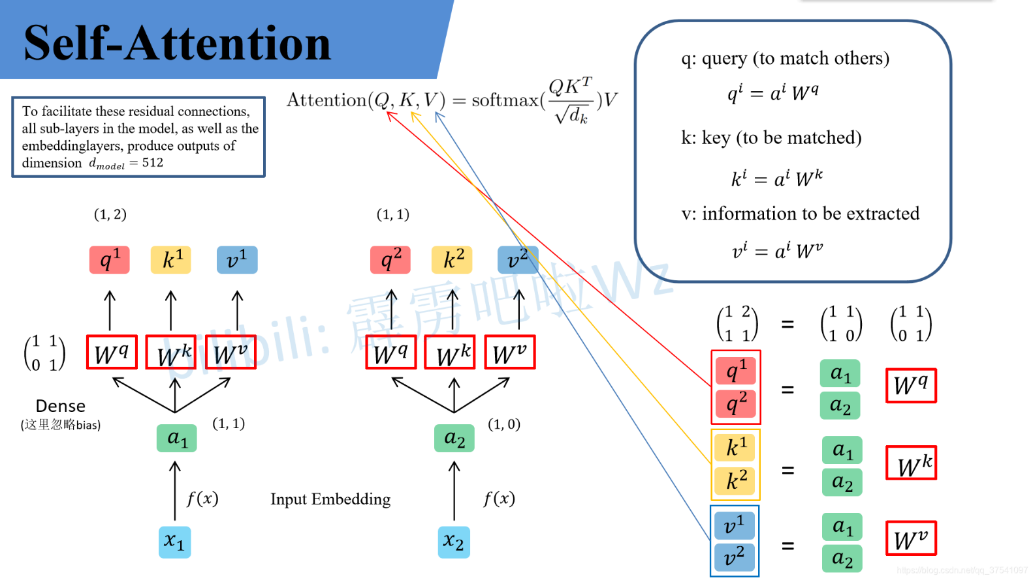
03
Attention Complexity
Time complexity:时间复杂度 O(n²)
计算 Q × Kᵀ
序列长度为 n
Memory complexity:空间复杂度 O(n²)
需要存储 Attention 矩阵（n × n）
带来的问题：限制了长文本处理能力
序列越长，计算量急剧增长
显存占用随 n² 增长
GPU 内存容易成为瓶颈
Notes:
06 TransformerAttention 需要计算所有 token 两两之间的关系，所以时间和空间复杂度都是 O(n²)。这直接导致序列一长，计算和显存都会爆炸，是限制大模型处理长文本的核心瓶颈。”

Slide 17
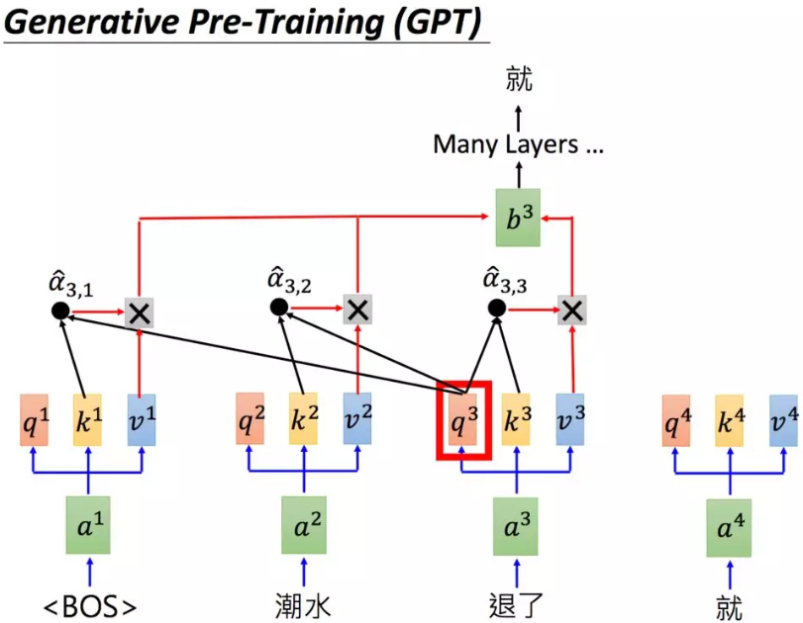
03
Autoregressive Nature自回归特性
逐 token 生成
每次只生成一个 token
生成完整句子需要多步迭代
强依赖前序结果
当前 token 依赖之前所有 token
无法跳过中间步骤
P(xₜ | x₁, x₂, ..., xₜ₋₁)
带来的问题：难以并行化
无法像训练那样并行计算
推理过程高度串行
GPU 利用率较低
Notes:
00-05

Slide 18
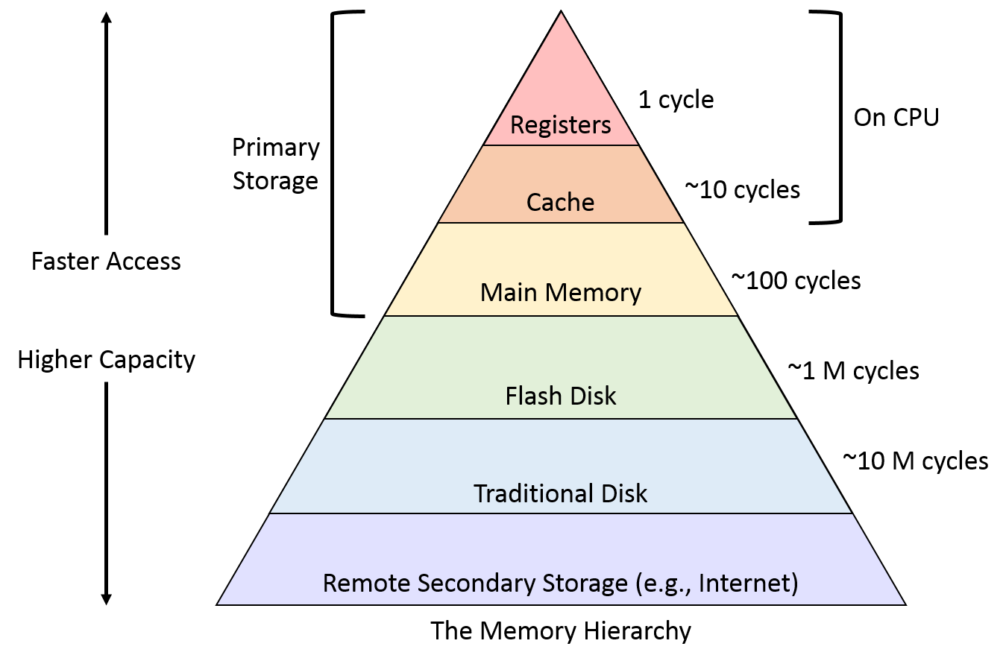
03
Memory Hierarchy存储层级
存储层级结构（从快到慢）
Register（寄存器）：速度最快，容量极小
Cache（缓存） ：高速访问、容量较小
HBM（高带宽显存）：GPU 主存储 、容量较大（GB级）
CPU Memory（主存） ：容量更大、访问延迟高
核心权衡： 速度vs容量
越靠近计算单元 → 速度越快，容量越小
越远离 GPU → 容量越大，速度越慢
对 AI 系统的影响：训练速度、推理延迟
数据若不在高速存储中 → 访问延迟大
频繁跨层访问（如 CPU ↔ GPU）成本高

Slide 19
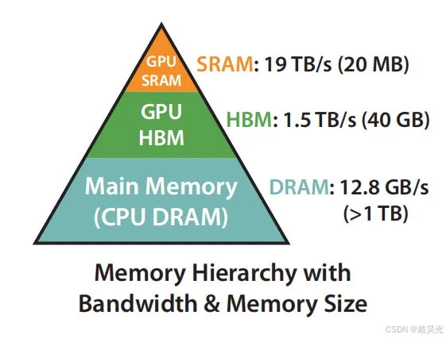
03
Data Movement Cost数据搬运成本
数据搬运主导运行时间：Data Movement > Computation
GPU 计算速度极快
数据在不同存储层级之间频繁移动
内存带宽成为瓶颈： GPU 等待数据、算力无法充分利用
数据读取速度受限于带宽
HBM / Cache / PCIe 传输能力有限
对系统的影响
训练吞吐下降
推理延迟增加
能耗提升
核心问题：带宽不够，而不是算力不够
Notes:
02（重点理解带宽）

Slide 20
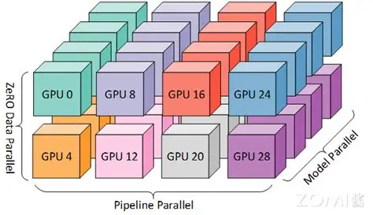
03
Parallelism Overview 三大并行策略
数据并行（Data Parallelism）
每个 GPU 拥有完整模型
处理不同数据 batch
特点：实现简单、需要梯度同步（AllReduce）
模型并行（Model Parallelism）
模型被拆分到多个 GPU
每个 GPU 负责一部分计算
特点：解决模型过大问题、通信开销较大
流水线并行（Pipeline Parallelism）
按层划分模型
不同 GPU 负责不同阶段
特点：提高设备利用率、需要调度（pipeline scheduling）
核心挑战：通信开销大、负载不均衡、调度复杂
模型训练通常采用：混合并行（Hybrid Parallelism）= 数据并行 + 模型并行 + 流水线并行
Notes:
04（只看标题）

